Slide 1

Hello Everyone
Nhóm:
Trần Trọng Hiếu
Ngô Bảy Hên
Phạm Ngọc Minh
Nguyễn Ngọc Trường
Trần Ngọc Nam

Slide 2

Swift?
Khái niệm về Swift
Ưu điểm và Nhược điểm
Nội dung đồ án

Slide 3
“This is a QUOTE. Words full of wisdom that someone important said and can make the reader get inspired.”
—Someone famous

Slide 4
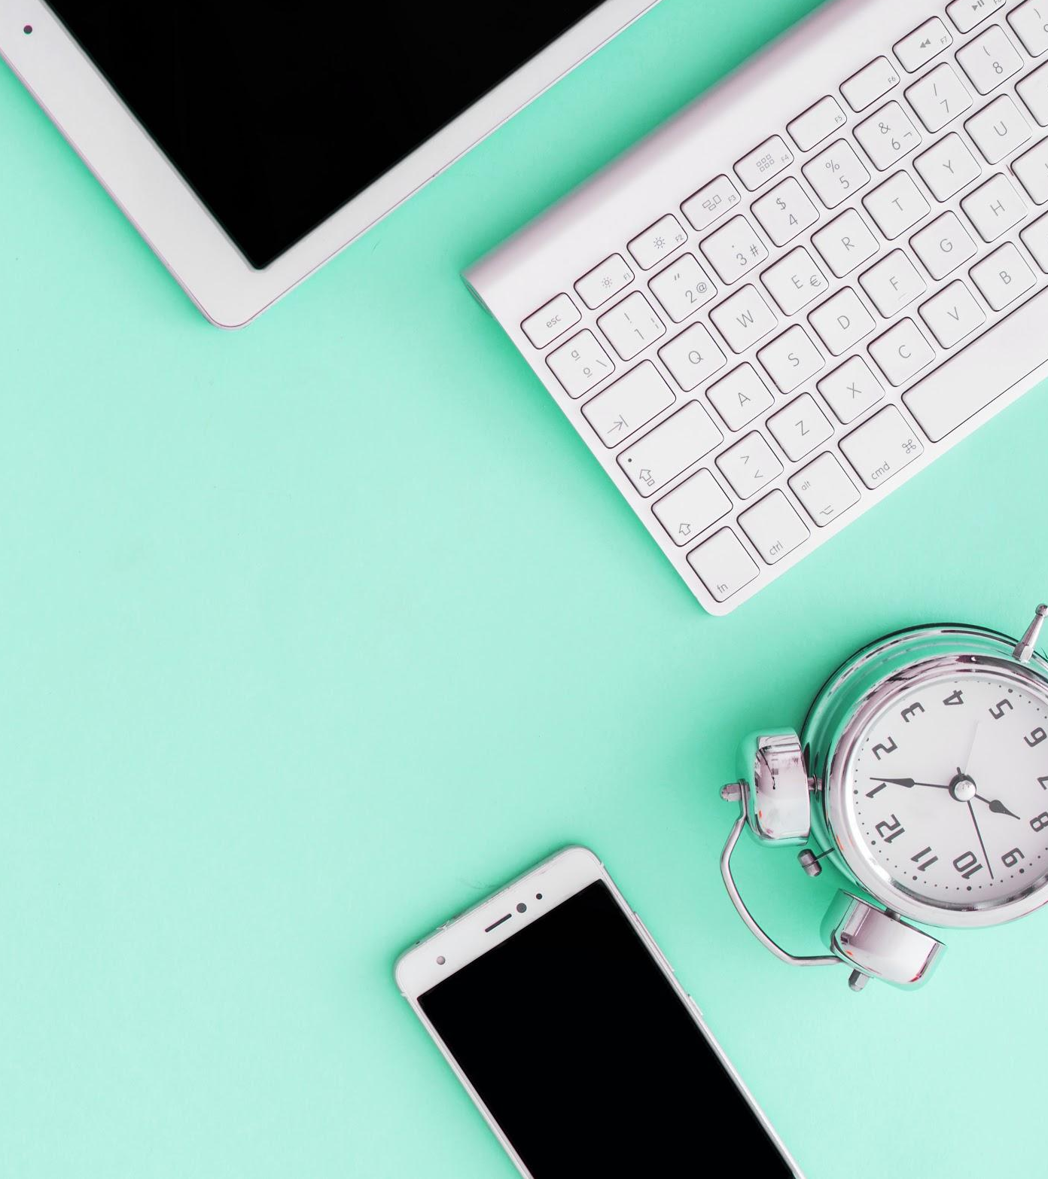
Swift
01
02
Khái niệm về Swift
Ưu điểm và Nhược điểm

Slide 5

1. Khái niệm về Swift

Slide 6
Switf là gì?
Swift là một ngôn ngữ lập trình hướng đối tượng dành cho việc phát triển iOS và macOS, watchOS, tvOS, Linux, và z/OS. được giới thiệu bởi Apple tại hội nghị WWDC 2014. Swift được mong đợi sẽ tồn tại song song cùng Objective-C, ngôn ngữ lập trình hiện tại dành cho các hệ điều hành của Apple. Swift được thiết kế để hoạt động với các framework Cocoa và Cocoa Touch của Apple và phần lớn mã Objective-C hiện có được viết cho các sản phẩm của Apple. Nó được biên dịch với trình biên dịch LLVM và đã được đưa vào Xcode kể từ phiên bản 6, phát hành năm 2014. Trên các nền tảng của Apple, nó sử dụng thư viện runtime Objective-C cho phép mã C, Objective-C, C++ và Swift cùng chạy trong một chương trình.

Slide 7
Lý do vì sao nên dùng Swift ?
Swift dùng được cho cả MacOS và iOS Apps:
Tốc độ thực thi của các đoạn mã Swift rất nhanh:
Swift giúp phát triển các ứng dụng nhanh chóng:
MacOS và hệ điều hành iOS chính là miếng bánh khổng lồ mà bất cứ nhà phát triển hay các lập trình viên nào cũng muốn tham gia và nếm thử.
Vì là một ngôn ngữ lập trình hiện đại nên nó có những tính năng rất quan trọng.
Swift nhanh gần gấp 3 lần Obj-C và nhanh hơn 8 lần so với ngôn ngữ Python. Không những nhanh, mà Swift còn rất mạnh mẽ, giúp cho các lập trình có thể viết được những đoạn mã nâng cao.

Slide 8
2. Ưu điểm và Nhược điểm
Ưu điểm
Nhược điểm
Swift có khả năng phát triển nhanh các ứng dụng di động
Ngôn ngữ swift có code dễ đọc, ngắn gọn
Hiện nay, việc phát triển ứng dụng đang diễn ra ngày càng nhanh và các ứng dụng đều được tích hợp bởi nhiều framework mạnh mẽ. Điều này khiến cho nhiều ứng dụng trở nên kém chất lượng hoặc có thể tạo ra rác do những lập trình viên mới bước vào nghề để lại.

Slide 9

Youtube Music – YT Music

Slide 10
Đây là app chạy trên IOS một app nghe nhạc playlist theo ý thích chủa người dùng
Sẽ có hai quyền chính à Người dung có tài khoản và người dung không có tài khoản là:
Người dùng có tài khoản
Người dung không có tài khoản

Slide 11
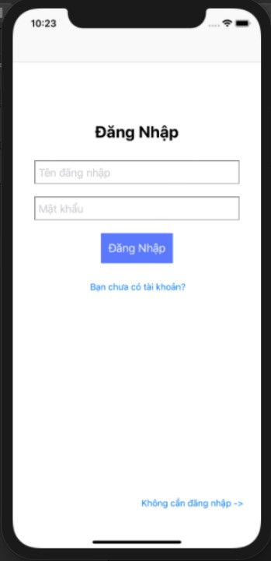
Màn Hình giao diện :
Khi mới mở app người dùng sẽ thấy được màn hình này đầu tiên

Slide 12
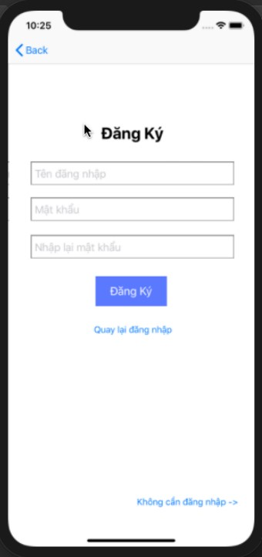
Màn hình đăng ký
Tại trang này người đùng có thế đăng ký tài khoản ở trang này.

Slide 13

1. Chức Năng Và Quyền Của Người dùng có TK

Slide 14
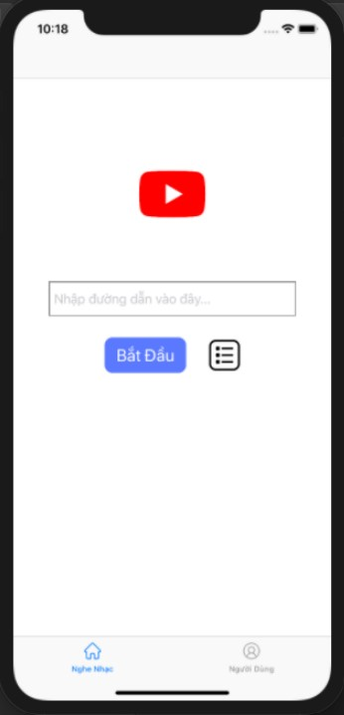
Màn hình Trang chủ:
Khi người dùng có tài khoản đăng nhập vào trang đăng nhập thì sẽ được chuyển vào trang chủ
Ở trang này người dùng nhập link playlist để nghe

Slide 15
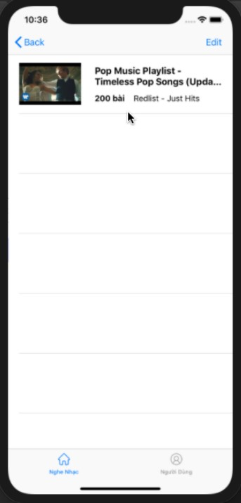
Màn hình Danh sách phát:
Khi ta click vào nút icon playlist thì sẽ được chuyển đến màn hình danh sách phát nhạc ở bên trang chủ
Ở trang này người dùng có tài khoản sẽ thấy được các playlist trước đó người dùng đã nhập vào

Slide 16
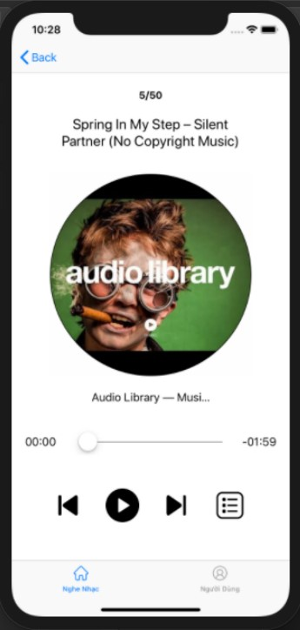
Màn hình Player phát nhạc:
Khi người dùng có tài khoản đăng nhập đã nhập link vào sẽ được dẫn đến màn hình này.
Ở trang này người dùng sẽ hiện lên màn hình video nghe nhạc đầu tiên.

Slide 17
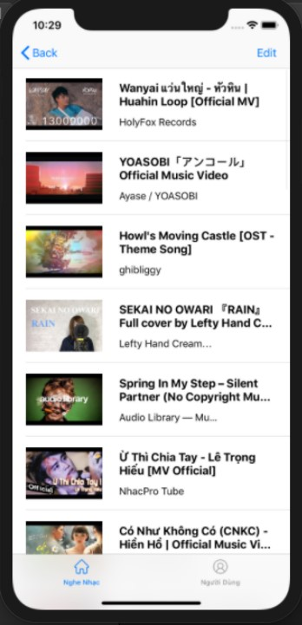
Màn Hình Danh Sách Các Bài Nhạc:
Sau khi vào màn hình Player phát nhạc và muốn coi các video có trong danh sách hiện có người dùng sẽ click vào icon playlist để chuyển.

Slide 18
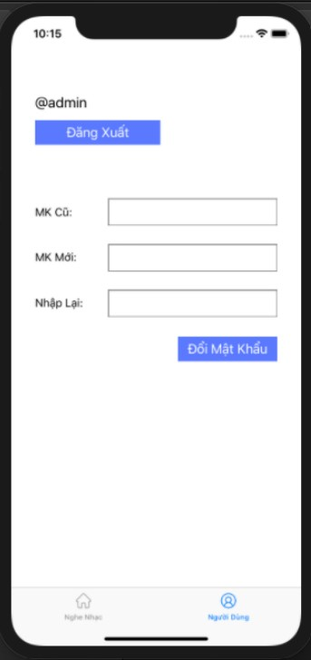
Màn hình Quản lý người dùng:
Người dung có đăng nhặp sẽ hiện lên màn hình này.
Ở đây người dung sẽ có thể đổi mật khẩu của mình ở đây.

Slide 19
2. Chức Năng Và Quyền Của Người đùng không có tài khoản

Slide 20
Màn hình Trang chủ:
Khi người dung không có tài khoản đăng nhập thì sẽ bấm chữ “Không cần đăng nhập” được chuyển vào trang chủ
Ở trang này người dùng nhập link playlist để nghe

Slide 21
Màn hình Danh sách phát:
Khi ta click vào nút icon playlist thì sẽ được chuyển đến màn hình danh sách phát nhạc ở bên trang chủ
Ở trang này người dùng không có tài khoản sẽ không xuất hiện bất cứ playlist nào

Slide 22
Màn hình Player phát nhạc:
Khi người dung không có tài khoản đăng nhập đã nhập link vào sẽ được dẫn đến màn hình này.
Ở trang này người dùng sẽ hiện lên màn hình video nghe nhạc đầu tiên.

Slide 23
Màn Hình Danh Sách Các Bài Nhạc:
Sau khi vào màn hình Player phát nhạc và muốn coi các video có trong danh sách hiện có người dùng sẽ click vào icon playlist để chuyển.

Slide 24
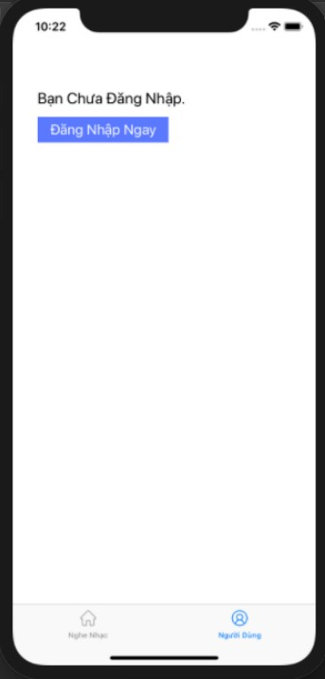
Màn hình Quản lý người dùng:
Người dùng không có đăng nhặp sẽ hiện lên màn hình này. Khi click vào Tab Bar người dung.
Ở đây người dung sẽ được gợi ý đăng nhập để hưởng lợi ít.

Slide 25
Thanks!
Cảm mơn các bạn đã lắng nghe!!!

